Slide 1
Финансирование геологоразведки: госфинансирование, крупные горные компании и юниоры – какой источник важней и когда
А.С. Якубчук
09/03/23
Встреча Российского горного клуба МАЙНЕКС
При поддержке МОЕХ

Slide 2
Мой опыт
МГУ/Мингео СССР – Средняя Азия
Би-Эйч-Пи – Россия и по миру
Консалтинг - крупные компании и банки по миру
Goldcorp – Канада (TSX)
QGX – Монголия (TSX-V)
Gold Fields Limited – Северная Евразия и по миру (Австралия, ЮАР) (JSE)
Reservoir Minerals – Сербия (TSX-V)
Lero Gold – Средняя Азия (TSX-V)
European Minerals – Казахстан (TSX, AIM)
Orsu Metals – Россия и Средняя Азия (TSX, AIM)
Azarga Metals – Россия (TSX-V)
Aurion Resources – Финляндия (TSX-V)
Northern Palladium – Россия
МГУ

Slide 3
Бизнес-цикл горного проекта
Юниоры (в России - Гос-во)
Добывающая компания

Slide 4
Мировое производство полезных ископаемых в 1998-2018 гг (млн т)

Slide 6
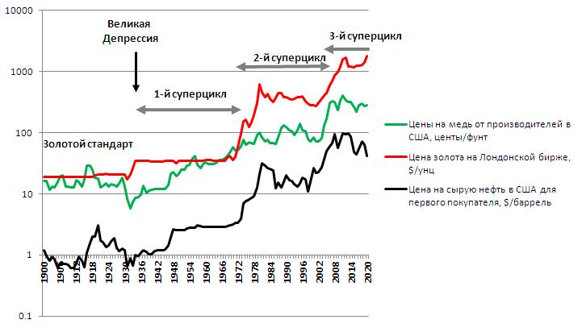
Цены на золото, медь и нефть с 1900 года и ценовые суперциклы
11 сент 2001 г
COVID
Вьетнам
Распад СССР

Slide 7
Геолого-разведочные работы в мире в 1970-2020 гг
Государственные геологические службы (роль сокращается)
Крупные компании (некоторые существуют >140 лет – BHP, Rio)
Другие компании (например, нефтяные в 1970е гг, непрофильные, ООН в странах третьего мира)
Индивидуалы-проспекторы (существовали всегда)
Юниоры (нарастающий тренд, роль скандала Bre-X в 1997 г)
Эти тренды диктуются статистикой открытий, которая в целом ухудшается, из-за чего возросли риски потери денег и, как следствие, смена их источника

Slide 8
Статистика
1990е – из 100 объектов 3 заслуживали банковского ТЭО, 1 становился рудником
2010е – из 200 объектов 3 заслуживали банковского ТЭО, 1 становился рудником
Но увеличилось кол-во просеиваемых объектов и расширилась география
Роль гос геол служб в ГРР на западе снижается, переход на сервис
Росгеология
Роль крупных компаний
Роль бирж (особенно TSX и США, AIM, ASX)
Кадры мигрируют между этими возможностями
Либерализация цен на золото
Распад СССР/глобализация
11.09.2001
COVID-19

Slide 9
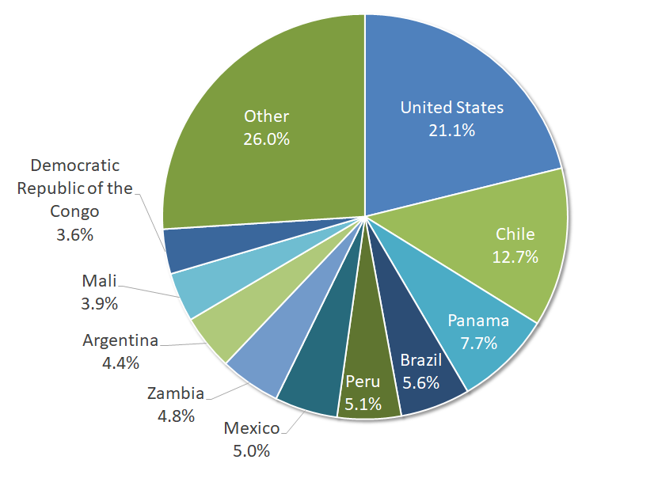
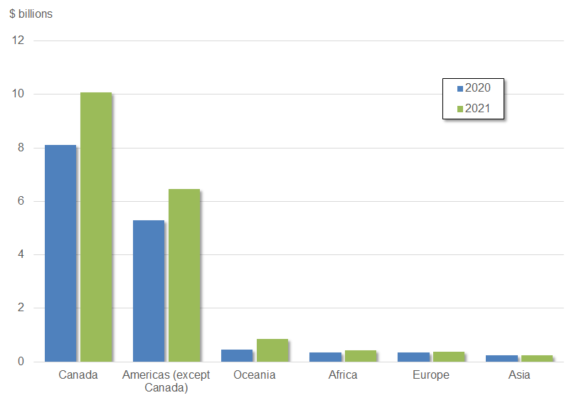
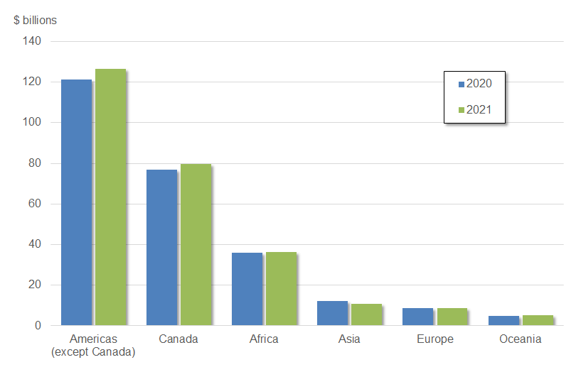
География проектов канадских компаний в 2021 г
Юниоры
Мейджоры
1412 канадских компаний имели активы на С$285.8 млрд в 2021 г (+4.0%)
Из них 748 – за границей на С$195.9 млрд в 96 странах
https://www.nrcan.gc.ca

Slide 10
Расходы на ГРР в мире в 1975-2020 гг
MinEx Consulting
Золото – главное (40%) направление инвестиций, а также цветные металлы (30%)

Slide 13
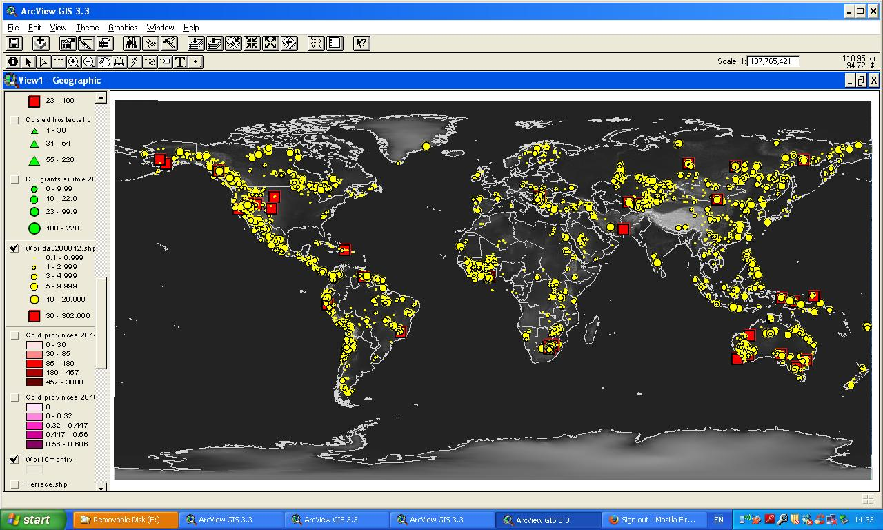
Золото-рудные месторождения мира всех типов
Якубчук, 2021
Au, Moz

Slide 14
Расходы на ГРР по золоту - 1975-2020
Но за последние 10 лет
не отражают рост цены на золото

Slide 15
Затраты на ГРР в мире и цена на золото

Slide 16
Расходы на ГРР по золоту по регионам - 1975-2020 гг

Slide 17
Количество открытий – 1970-2019 гг
За последние 50 лет было открыто ~2400 значительных месторождений золота в мире,
в том числе ~280 в Канаде и ~330 в Австралии
7500 млн унц золота в мире, из которых 1500 млн унц попутного золота

Slide 18
Количество открытий – 1970-2019 гг

Slide 19
География открытий золота – 2010 – н.в.

Slide 20
Месторождения золота по размеру – 1970-2020

Slide 21
Средняя стоимость открытия в 1975-2019

Slide 22
Факторы, влияющие на открытие месторождения и его судьбу
Цены на металлы, необходимость в них и экономические кризисы
Политические взаимоотношения в мире (в первую очередь с США)
Инфраструктура
Экология и социальные условия
Кадры (предыдущая история и опытный менеджмент)
Биржу не интересуют объекты <1 млн унц Au экв
Крупным компаниям в России не интересно <2-3 млн унц Au экв при очень консервативном подходе к оценкам перспектив проектов
Геологические успехи/неуспехи (brownfields vs greenfields, модели месторождений)
Случайность (serendipity)
Сроки реализации проекта
Слияния и поглощения

Slide 23
Геолого-разведочные работы после 2020 г
Рецессия (уже идет с 2018-2019 гг)
С 2022 г де факто разделение на сферы влияния и ограничения от правительств
Закрытие источников финансирования
Но роль Китая, как мировой фабрики сохраняется
Рост цен на металлы, но не на золото (пока?)
Спрос будет расти с ростом населения и урбанизации

